Slide 1
DARBUOTOJŲ, DIRBAČIŲ SU CHEMINĖMIS MEDŽIAGOMIS,
MOKYMO MEDŽIAGA

Slide 2
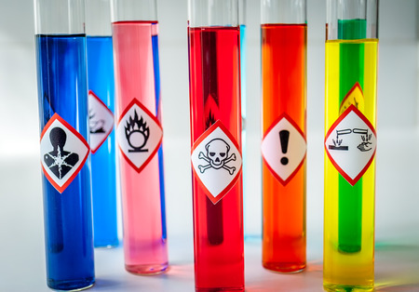
SĄVOKOS IR JŲ APIBRĖŽIMAI
Cheminis veiksnys – cheminis elementas ar junginys, grynas ar mišinyje, egzistuojantis natūraliai arba pagamintas, naudojamas arba išskiriamas, įskaitant atliekas, bet kokio darbo proceso metu, pagamintas tikslingai ar ne, teikiamas rinkai ar ne.
Pavojingas cheminis veiksnys – tai bet koks cheminis veiksnys, atitinkantis pavojingų cheminių medžiagų ir preparatų klasifikavimo kriterijus, nustatytus Pavojingų cheminių medžiagų ir preparatų klasifikavimo ir ženklinimo tvarkoje, išskyrus tas medžiagas ir preparatus, kurie atitinka tik aplinkai pavojingų medžiagų kriterijus.

Slide 3
SĄVOKOS IR JŲ APIBRĖŽIMAI
Kas yra pavojingos cheminės medžiagos? Pavojingos cheminės medžiagos ir preparatai –tai cheminės medžiagos ir preparatai, kurių bent viena savybė gali būti priskiriama vienai iš šių kategorijų:
-sprogiosios medžiagos ir preparatai – tai kietos, skystos, pastos ar gelio pavidalo medžiagos ir preparatai, galintys ir be atmosferos deguonies egzotermiškai reaguoti, greitai išskirdami dujas, ir nustatytomis bandymo sąlygomis detonuoti, greitai užsiliepsnoti ar iš dalies ribotoje erdvėje pakaitinti sprogti;
-oksiduojančios medžiagos ir preparatai – tai medžiagos ir preparatai, kurie dėl sąveikos su kitomis medžiagomis, ypač degiomis, sukelia labai egzoterminę reakciją;
-ypač degios medžiagos ir preparatai – tai skystos medžiagos ir preparatai, kurių pliūpsnio ir virimo temperatūros yra nepaprastai žemos, bei dujinės medžiagos ir preparatai, kurie normaliomis sąlygomis užsidega nuo sąlyčio su oru;

Slide 4
SĄVOKOS IR JŲ APIBRĖŽIMAI
-degios medžiagos ir preparatai – tai skystos medžiagos ir preparatai, kurių žema pliūpsnio temperatūra;
-labai toksiškos medžiagos ir preparatai – tai medžiagos ir preparatai, kurie, labai mažais kiekiais patekę į žmogaus organizmą per virškinamąjį traktą, kvėpavimo takus arba prasiskverbę per odą, arba kitais keliais patekę į žmogaus organizmą, sukelia mirtį arba ūmius ar lėtinius sveikatos sutrikimus;
-toksiškos medžiagos ir preparatai – tai medžiagos ir preparatai, kurie, mažais kiekiais patekę į žmogaus organizmą per virškinamąjį traktą, kvėpavimo takus arba prasiskverbę per odą, arba kitais keliais patekę į žmogaus organizmą, sukelia mirtį arba ūmius ar lėtinius sveikatos sutrikimus;

Slide 5

SĄVOKOS IR JŲ APIBRĖŽIMAI
-kenksmingos medžiagos ir preparatai – tai medžiagos ir preparatai, kurie, patekę į žmogaus organizmą per virškinamąjį traktą, kvėpavimo takus arba prasiskverbę per odą, arba kitais keliais patekę į žmogaus organizmą, sukelia mirtį arba ūmius ar lėtinius sveikatos sutrikimus;
-ardančios (ėsdinančios) medžiagos ir preparatai – tai medžiagos ir preparatai, kurie, sąveikaudami su gyvais audiniais, gali juos suardyti;
-dirginančios medžiagos ir preparatai – tai medžiagos ir preparatai, kurie po vienkartinio, ilgalaikio ar pakartotinio susilietimo su oda ar gleivine gali sukelti uždegimą;

Slide 6
SĄVOKOS IR JŲ APIBRĖŽIMAI
-jautrinančios (sensibilizuojančios) medžiagos ir preparatai – tai medžiagos ir preparatai, kurie, įkvėpti ar prasiskverbę per odą, gali sukelti padidėjusio jautrumo reakciją ir tolesnis medžiagos ar preparato poveikis gali sukelti kenksmingus padarinius;
-kancerogeninės medžiagos ir preparatai – tai medžiagos ir preparatai, kurie, patekę į žmogaus organizmą per virškinamąjį traktą, kvėpavimo takus arba prasiskverbę per odą, arba kitais keliais patekę į žmogaus organizmą, gali sukelti vėžį arba padidinti sergamumą vėžiu;
-mutageninės medžiagos ir preparatai – tai medžiagos ir preparatai, kurie, patekę į žmogaus organizmą per virškinamąjį traktą, kvėpavimo takus arba prasiskverbę per odą, arba kitais keliais patekę į žmogaus organizmą, gali sukelti paveldimus genetinius pakenkimus arba padidinti jų dažnumą;

Slide 7

SĄVOKOS IR JŲ APIBRĖŽIMAI
-toksiškos reprodukcijai medžiagos ir preparatai – tai medžiagos ir preparatai, kurie, patekę į žmogaus organizmą per virškinamąjį traktą, kvėpavimo takus arba prasiskverbę per odą, arba kitais keliais patekę į žmogaus organizmą, gali sukelti nepaveldimus palikuonių pakenkimus arba padidinti jų dažnumą ir (arba) gali pakenkti vyro ar moters lytiniam pajėgumui ar reprodukcijos funkcijoms arba padidinti pakenkimų dažnumą;
-aplinkai pavojingos medžiagos ir preparatai – medžiagos ir preparatai, kurie, patekę į aplinką, gali sukelti tiesioginį ar uždelstą pavojų vienam ar keletui aplinkos komponentų.

Slide 8
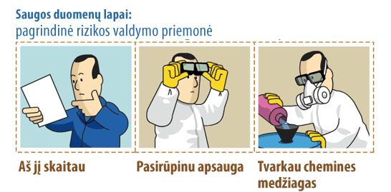
SAUGOS DUOMENŲ LAPAI
Saugos duomenų lapas (SDL) – nustatyto turinio informacija apie cheminę medžiagą ar preparatą, kuria remiantis galima imtis reikalingų priemonių, susijusių su žmonių sveikatos apsauga, sauga darbo vietoje ir aplinkos apsauga. SDL pateikiama informacija kaip saugiai naudoti ir arba dirbti su chemine medžiaga, kokias asmenines apsaugos priemones naudoti ir kaip ją saugiai sandėliuoti.

Slide 9


PIKTOGRAMOS
Simbolis: sprogstanti bomba
Simbolis: liepsnojantis lankas
Nestabilios sprogiosios medžiagos
Savaime reaguojančios medžiagos ir mišiniai
Organiniai peroksidai
Oksiduojančiosios dujos
Oksiduojantieji skysčiai
Oksiduojančiosios kietosios medžiagos

Slide 10

PIKTOGRAMOS
Simbolis: liepsna
Degiosios dujos
Degieji aerozoliai
Degieji skysčiai
Degiosios kietosios medžiagos
Savaime reaguojančios medžiagos ir mišiniai
Piroforiniai skysčiai
Piroforinės kietosios medžiagos
Savaime kaistančios medžiagos ir mišiniai
Medžiagos ir mišiniai, kontaktuodami su vandeniu išskiriantys degiąsias dujas
Organiniai peroksidai

Slide 11

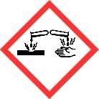
PIKTOGRAMOS
Simbolis: dujų balionas
Simbolis: korozija
Slėgio veikiamos dujos
Suslėgtosios dujos
Suskystintosios dujos
Atšaldytos suskystintosios dujos
Ištirpintosios dujos
Smarkus akių pažeidimas
Odos ėsdinimas
Ėsdina metalą

Slide 12


PIKTOGRAMOS
  Simbolis: kaukolė ir sukryžiuoti kaulai
Simbolis: aplinka
Ūmus toksiškumas (prarijus, per odą, įkvėpus)
Pavojinga vandens aplinkai

Slide 13

PIKTOGRAMOS
Simbolis: pavojai sveikatai
Kvėpavimo takų jautrinimas
Mutageninis poveikis lytinėms ląstelėms
Kancerogeniškumas
Toksinis poveikis reprodukcijai
Specifinis toksiškumas konkrečiam organui (vienkartinis poveikis)
Specifinis toksiškumas konkrečiam organui (kartotinis poveikis)
Plaučių pakenkimo prarijus pavojus

Slide 14

PIKTOGRAMOS
Simbolis: šauktukas
Ūmus toksiškumas (prarijus, per odą, įkvėpus)
Odos dirginimas
Akių dirginimas
Odos jautrinimas
Specifinis toksiškumas konkrečiam organui (vienkartinis poveikis)
Kvėpavimo takų dirginimas
Narkotinis poveikis

Slide 15

BENDRINIAI REIKALAVIMAI DIRBANTIEMS SU CHEMINĖMIS MEDŽIAGOMIS
Su cheminėmis medžiagomis gali dirbti asmuo turintis atitinkamą pasiruošimą:
praėjęs privalomą (periodinį) sveikatos patikrinimą;
Išklausęs mokymus;
susipažinęs su cheminių medžiagų naudojimo taisyklėmis ir savybėmis, cheminių medžiagų saugos duomenų lapais (pasirašytinai);
išklausęs (pasirašytinai) įvadinę saugos ir sveikatos instrukciją;
išklausęs (pasirašytinai) saugos ir sveikatos instrukciją darbo vietoje;
išklausęs (pasirašytinai) gaisrinės saugos instruktažą.
Periodinis instruktažas atliekamas pagal darbdavio nustatytą tvarką.

Slide 16
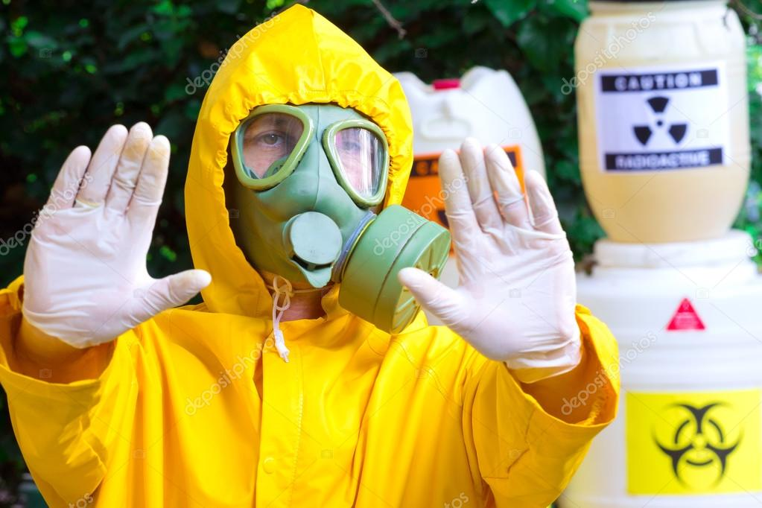
BENDRINIAI REIKALAVIMAI DIRBANTIEMS SU CHEMINĖMIS MEDŽIAGOMIS
Dirbant su cheminėmis medžiagomis draudžiama:
leisti dirbti pašaliniams asmenims;
naudoti nežinomos sudėties chemines medžiagas;
dirbti be asmeninių apsauginių priemonių;
Jeigu bedirbant ant odos pateko cheminė medžiaga, nedelsiant nuplauti tą vietą su muilu ir vandeniu ar imtis kitų priemonių, nurodytų cheminės medžiagos saugos lape. Cheminei medžiagai atsitiktinai patekus į akis, nedelsiant reikia plauti švariu vandeniu.

Slide 17

BENDRINIAI REIKALAVIMAI DIRBANTIEMS SU CHEMINĖMIS MEDŽIAGOMIS
Draudžiama į kanalizaciją pilti degius skysčius, nuodingas medžiagas. Degius skysčius supilti į hermetiškai uždaromus indus ir pašalinti, prisilaikant Atliekų tvarkymo taisyklių reikalavimų.
Draudžiama uostyti ir ragauti chemines medžiagas. Dirbant su cheminėmis medžiagomis, kas 40 -45 min. daryti 10-15 min. pertraukas.
Skirtingų rūšių chemikalai turi būti sandėliuojami atskiriant juos pertvaromis.
Darbo metu priėjimai prie darbo vietos turi būti laisvi, neužkrauti ir neužgriozdinti.
Lengvai užsiliepsnojančius ir degius produktus (klijus ir kt.) laikyti ne arčiau kaip l m nuo šildymo prietaisų ir elektros įrenginių.

Slide 18
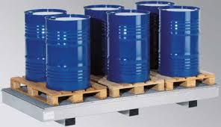
BENDRINIAI REIKALAVIMAI DIRBANTIEMS SU CHEMINĖMIS MEDŽIAGOMIS
Chemines medžiagas laikyti sausoje ir vėsioje vietoje.
Patalpų, kuriose buvo palieti degūs skysčiai, valymą galima pradėti tik išjungus elektrinius prietaisus.
Jeigu po sąlyčio su chemine medžiaga pasireiškia simptomai, pvz., išberia odą, reikia kreiptis medicininės pagalbos. Esant veido, lūpų ir akių tyniui ar pasunkėjus kvėpavimui nedelsiant kreiptis medicininės pagalbos.
Nedelsiant informuoti tiesioginį vadovą apie darbo metu gautas traumas, ūmius sveikatos sutrikimus, apie pastebėtus gedimus, ar kitokius pavojų keliančius veiksnius.

Slide 19

GAISRINĖS SAUGOS REIKALAVIMAI DIRBANT SU CHEMINĖMIS MEDŽIAGOMIS
Gaisrinės saugos reikalavimai dirbant su cheminėmis medžiagomis:
vengti veiksmų, sudarančių sąlygas kilti gaisrui;
rūkyti tik tam tikslui skirtose, ženklais pažymėtose ir tinkamai įrengtose vietose, kuriose yra nedegus indas nuorūkoms dėti;
draudžiama gaisro gesinimo priemones panaudoti ne pagal paskirtį;
darbuotojas privalo mokėti naudotis pirminėmis gaisro gesinimo priemonėmis ir žinoti jų veikimo principus, panaudojimo galimybes bei savo veiksmus kilus gaisrui;

Slide 20
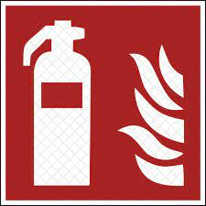
GAISRINĖS SAUGOS REIKALAVIMAI DIRBANT SU CHEMINĖMIS MEDŽIAGOMIS
draudžiama naudotis tepalais, riebalais, benzinu ar kitais degiais skysčiais suteptais darbo drabužiais ar pirštinėmis;
darbuotojas turi gerai žinoti sandėliuojamų medžiagų fizines, chemines savybes, poveikį žmonėms, žinoti medžiagų laikymo pagal jų chemines savybes, pavojingumą gaisro ar sprogimo atžvilgiu taisykles bei žinoti pasekmes, jei nebus laikomasi priešgaisrinės bei saugos ir sveikatos norminių aktų reikalavimų. Draudžiama laikyti medžiagas, kurių savybės gaisro ar sprogimo atžvilgiu yra nežinomi.
darbuotojas privalo laikytis cheminių medžiagų gamintojų instrukcijų ir įspėjimų nurodytų Saugos lapuose.

Slide 21
PROFESINĖS RIZIKOS VEIKSNIAI. SAUGOS PRIEMONĖS NUO JŲ POVEIKIO
Pavojingi ir kenksmingi veiksniai dirbant su cheminėmis medžiagomis:
cheminės medžiagos - galimos alerginės reakcijos, ligos, apsinuodijimai;
dulkės (organinės ir neorganinės kilmės), alergiškai veikiančios organizmą – galimi uždegimai, alerginės ir profesinės ligos;
Dirbantiems su cheminėmis medžiagomis darbuotojams asmeninės apsaugos priemonės išduodamos pagal įmonėje sudarytą „Nemokamai išduodamų darbuotojams asmeninių apsauginių priemonių sąrašą“.

Slide 22
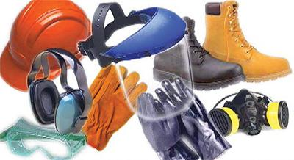
PROFESINĖS RIZIKOS VEIKSNIAI. SAUGOS PRIEMONĖS NUO JŲ POVEIKIO
Rekomenduojama:
darbo drabužiai, apsaugantys nuo cheminio poveikio;
guminė darbo avalynė, apsauganti nuo cheminio poveikio;
galvos apdangalai;
guminės pirštinės nuo cheminių medžiagų;
respiratoriai, kaukės;
hermetiški akiniai.

Slide 23
PROFESINĖS RIZIKOS VEIKSNIAI. SAUGOS PRIEMONĖS NUO JŲ POVEIKIO
Jei tenka naudoti respiratorių, būtinąjį apžiūrėti, patikrinti tą dalį, kuri dengia veidą: ar nėra įtrūkimų, skylučių ar kitų pažeidimo požymių. Patikrinti, ar dirželiai gerai tempiasi, ar yra elastingi ir gerai prisitvirtina. Nuėmus dangtelį patikrinti, ar diafragma nėra įtrūkusi ar įskilusi. Periodiškai tikrinti filtrus po kelių panaudojimo valandų ir keisti juos, jeigu jie patamsėjo arba darbuotojui tapo vis sunkiau kvėpuoti.
Respiratorių reikia laikyti švariame plastmasiniame maišelyje, atskirai nuo cheminių medžiagų. Cheminėms medžiagoms patekus ant išorinių respiratoriaus sienelių, labai nesunku užteršti ir vidinę respiratoriaus pusę.
Pirmą kartą užsidėjus kaukę, reikia įsitikinti, kad ji prisitvirtina tiksliai ir tampriai. Draudžiama dėvėti nesandariai prigludusį respiratorių.

Slide 24
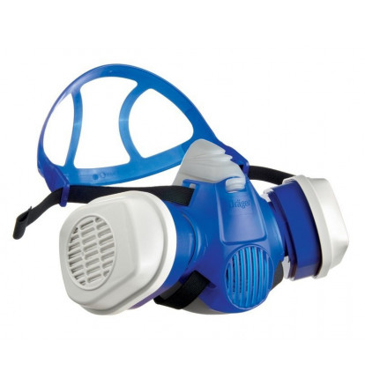
PROFESINĖS RIZIKOS VEIKSNIAI. SAUGOS PRIEMONĖS NUO JŲ POVEIKIO
Darbuotojas naudojantis asmenines apsaugos priemones privalo:
pradėti dirbti su asmeninėmis apsauginėmis priemonėmis ir naudoti jas viso darbo proceso metu;
asmenines apsaugines priemones naudoti pagal paskirtį, rūpestingai jas prižiūrėti. Laiku pranešti darbdaviui apie jų nusidėvėjimą, užterštumą, netinkamumą naudoti ir apie tai, kad baigiasi jų naudojimo ar patikros laikas;

Slide 25
PROFESINĖS RIZIKOS VEIKSNIAI. SAUGOS PRIEMONĖS NUO JŲ POVEIKIO
Nukentėjus nuo nelaimingo atsitikimo, turi nedelsdamas kreiptis į artimiausią gydymo įstaigą, pranešti tiesioginiam vadovui. Asmuo matęs nelaimingą atsitikimą ar apie jį sužinojęs, turi nedelsdamas suteikti nukentėjusiam pirmąją medicininę pagalbą ir pranešti tiesioginiam vadovui, jeigu reikia iškviesti greitąją medicininę pagalbą. Darbo vietą ir įrengimų būklę iki bus pradėtas tirti nelaimingas atsitikimas, reikia išlaikyti tokias, kokios buvo nelaimingo atsitikimo metu. Jei tai kelia pavojų aplinkinių įmonių gyvybei ar sveikatai, gali būti daromi tik būtiniausi pakeitimai, įforminami aktu.

Slide 26
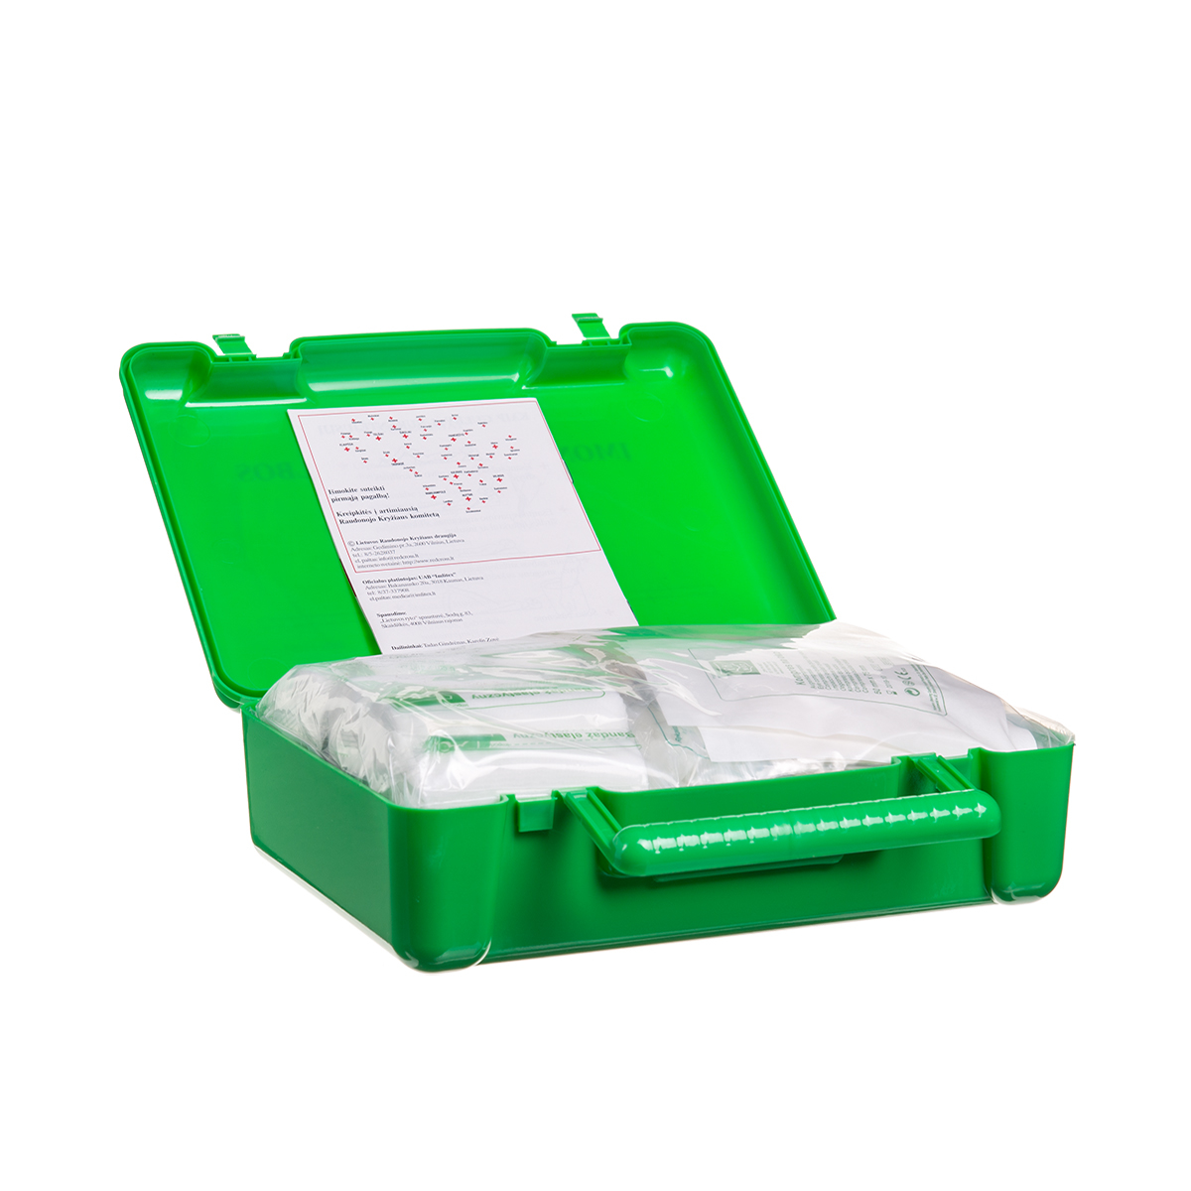
PIRMOJI PAGALBA CHEMINIO NUDEGIMO ATVEJU:
  Pašalinkite nudegimo priežastį nuvalydami sausą cheminę medžiagą nuo odos ir plaudami vėsiu, bėgančiu nedidele srovele vandeniu 20 minučių ir daugiau;
  Nuimkite drabužius ir papuošalus, kurie buvo užteršti cheminėmis medžiagomis;
  Padenkite nudegusią vietą lengvu, sausu, steriliu ar švariu tvarsčiu;
  Dar kartą keliolika minučių plaukite nudegusią vietą vandeniu, jei nukentėjusysis sako, kad deginantis skausmas stiprėja;
  Duokite skausmą malšinančių vaistų.

Slide 27

PIRMOJI PAGALBA CHEMINIO NUDEGIMO ATVEJU:
Skubiai vykite į gydymo įstaigą, jei:
  Atsiranda šoko požymių, tokių kaip sąmonės praradimas, žmogus išblyškęs, išpiltas šalto prakaito, kvėpuoja greitai, paviršutiniškai;
  Cheminis nudegimas pažeidė poodinius audinių sluoksnius arba nudegęs plotas yra didesnio nei 5-7,5 centimetrų skersmens;
  Chemiškai nudegintos tokios sritys kaip akys, rankos, pėdos, veidas, kirkšniai ar sėdmenys, ar didieji sąnariai.

Slide 28
CHEMINIO AKIŲ NUDEGIMO ATVEJU:
  Plaukite akį vandeniu. Plaukite akį naudodami didelį kiekį, švaraus, vėsaus vandens mažiausiai 20 minučių. Paprasčiausia tai padaryti pakišant akį po iš čiaupo tekančia vandens srove. Plaunat būtina pakelti vokus ir gerai išplauti visą akies gleivinės plotą.
  Nusiplaukite rankas su muilu ir vandeniu. Atidžiai nusiplaukite rankas su muilu ir tekančiu vandeniu taip, kad neliktų chemikalų ar muilo ant odos. Jūsų pirmasis tikslas yra pašalinti chemikalą nuo akies gleivinės paviršiaus, bet po to svarbu jį nusiplauti ir nuo rankų.

Slide 29

CHEMINIO AKIŲ NUDEGIMO ATVEJU:
  Pašalinkite kontaktinius lęšius. Jei plaunant vandens srove kontaktiniai lęšiai nepasišalino, po plovimo juos būtina išimti.
  Kreipkitės į gydytoją. Po išvardintų veiksmų vykite į gydymo įstaigą arba kvieski GMP tel.: 112. Vykstant į gydymo įstaigą kartu pasiimkite cheminės medžiagos pakuotę arba jos aprašymą. Pakuotėje pateikta informacija padės medikams diagnozuoti apsinuodijimą ir paskirti reikiamą gydymą. Jei įmanoma vykdami į gydymo įstaigą užsidėkite akinius nuo saulės, nes jūsų akys bus jautrios šviesai.

Slide 30
DĖKOJAME UŽ DĖMESĮ!
Notes:
In Slide Show mode, select the arrows to visit links.

